Slide 1
Lecker Essen – und dann? - Teilchenebene
?
?
Stand 18.10.2022

Slide 3
Viele leiden an Sodbrennen
Nach fettigem Essen, aber auch während der letzten Schwangerschaftswochen kann es dazu kommen, dass du ein Brennen im Magen bekommst. Dieser Schmerz wird als Sodbrennen bezeichnet.
Dies entsteht, wenn bereits im Magen angekommenes Essen wieder in die Speiseröhre aufsteigt. Da im Magen der Speisebrei mit Säure versetzt wird, gelangt natürlich auch Säure zurück in die Speiseröhre. Das verursacht die Schmerzen.
Diesen Schmerz möchtest du natürlich so schnell wie möglich wieder loswerden.

Slide 5
Jetzt wird´s chemisch
Bei der Säure im Magen handelt es sich um Salzsäure, die auch im Labor verwendet wird.
Du möchtest also das Sodbrennen loswerden, indem du die Säure „vernichtest“.

Slide 7
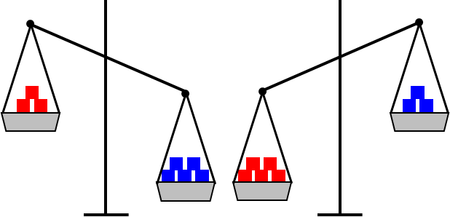
Mit dieser Kiste kannst du…
…untersuchen, wie du die Säure unschädlich machst, und vor allem wie du das Gleichgewicht zwischen Säure und „Säurevernichter“ hältst.

Slide 9
Du kennst schon…
…Hydroxid-Anionen und Wasserstoff-Kationen.
…Modelle zur Darstellung von Reaktionen.

Slide 11
Aufgabe 1 von 3
Natronlauge macht Salzsäure unschädlich.
Nimm Modell A zur Hand und stelle die Reaktion von Natronlauge mit Salzsäure nach.
Doch dafür sind nicht etwa die Natrium- und Chlorid-Ionen verantwortlich, sondern die Hydroxid- und Wasserstoff-Ionen.
In Tüte A findest du ein Modell eines Wasserstoff-Kations, das für den sauren Charakter der Salzsäure verantwortlich ist. In Tüte B findest du ein Modell eines Hydroxid-Anions, das für den basischen Charakter der Natronlauge verantwortlich ist.
Stecke beide Modell-Ionen so zusammen, dass ein Modell eines neutralen Teilchens entsteht.
Notiere deine Beobachtungen in deinem Labortagebuch.

Slide 14
Hilfe
Wasserstoff-Kation
Sauerstoff-Anion
Chlorid-Anion
Natrium-Kation

Slide 16
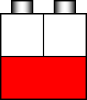
Säure und Lauge ergeben zusammen ein Salz und Wasser. Dabei ist es wichtig zu wissen, dass ein Hydroxid-Anion und Wasserstoff-Kation bei der Neutralisation zu einem Wassermolekül werden. Auf Stoffebene bedeutet dies einen neutralen pH-Wert.
Wenn deine Reaktion so aussieht, dann gehe weiter zum nächsten Schritt.
Wenn nicht, schaue dir die Hilfestellung an.

Slide 17
Aufgabe 2 von 2
In Glas C und D findest du jeweils eine Darstellung von zwei unterschiedlichen Konzentrationen. Dabei stellen die gelben LEGO-Steine den Stoff dar, dessen Konzentration bestimmt wird, und die weißen LEGO-Steine Wasser dar. Lass die Gläser immer geschlossen.
Welches der beiden Gläser stellt den höher konzentrierten Stoff dar?
Notiere die Anzahl der Steine in dein Labortagebuch.

Slide 20
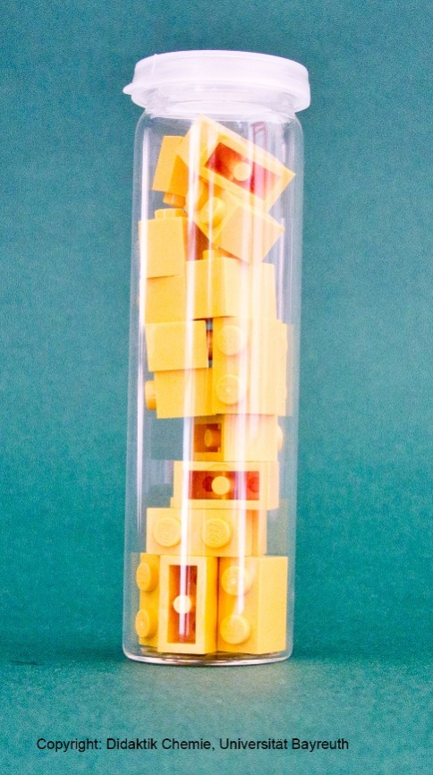
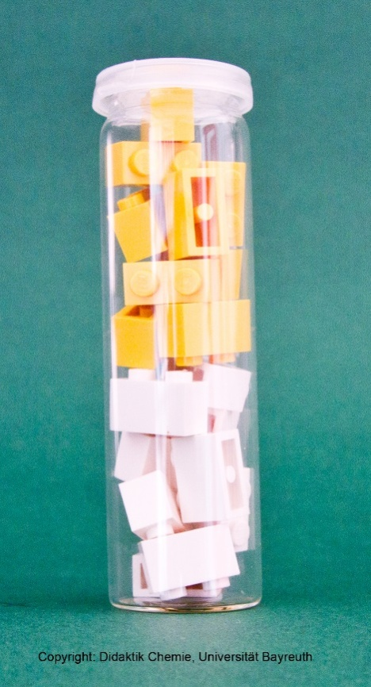
In Glas C ist mehr Lauge im gleichen Volumen enthalten als in Glas D.

Slide 22
Beobachtung:
Die Lauge in Glas C ist höher konzentriert.
Deutung:
Je höher eine Lauge konzentriert ist, desto weniger wird davon benötigt, um eine Säure zu neutralisieren.

Slide 23
Information
Die Stoffmenge der Lauge stellen in diesem Modell die roten Kugeln dar. Je mehr rote Kugeln in dem Gefäß sind, desto höher ist die Stoffmenge und damit die Konzentration der Lauge.
Hinweis:
Um genau zu bestimmen wie viel Lauge du benötigst, kann man nicht beiden Volumina von Säure und Lauge vergleichen, sondern muss die Stoffmenge der beiden Stoffe betrachten.

Slide 24
Teste dich selbst
Die Konzentration der Säure liegt bei 20 Säure-Teilchen auf 50 Wasser-Teilchen.
Von welcher Lauge benötigst du mehr Volumen, um die Säure zu neutralisieren?
Notiere deine Überlegungen in dein Labortagebuch.

Slide 25
Mit beiden Laugen kannst du die Säure neutralisieren.
Von der höher konzentrierten Lauge benötigst du deutlich weniger. Von der niedriger konzentrierten Lauge benötigst du viel mehr.

Slide 26
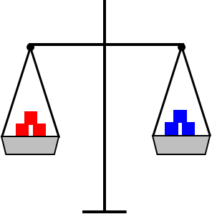
Die Konzentration entscheidet
Es ist also nur möglich eine Säure mit der gleichen Menge Lauge zu neutralisieren, wenn Säure und Lauge die gleiche Konzentration haben.
Um Säure mit einer Lauge einer anderen Konzentration zu neutralisieren, muss die Stoffmenge der Lauge mit der Stoffmenge der Säure übereinstimmen.

Slide 28
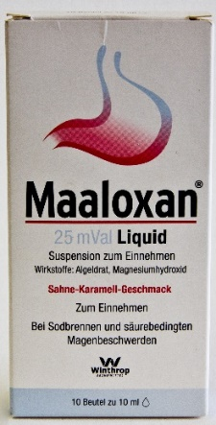
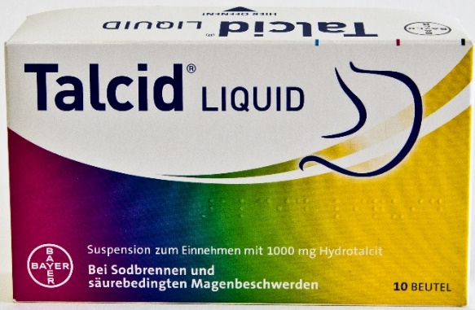
Wie viel Lauge braucht man?
Da wir nicht genau wissen, wie viel Säure im Magen ist und vor allem welche Konzentration die Säure hat, ist es nicht sinnvoll, Lauge zu trinken.
Die Industrie hat aber eine Möglichkeit gefunden die richtige Dosierung an Lauge in ein Medikament zu verpacken, so dass es dem Menschen nicht schadet. Die Menge des Medikaments, die man zu sich nimmt, hängt von der Stärke des Sodbrennens ab.

Slide 30
Erfolgskontrolle
Bei einem Unfall läuft eine Flüssigkeit aus. Mit einem Indikatorpapier testet man die Flüssigkeit. Das Papier färbt sich blau. Das bedeutet, es liegt eine Lauge vor.
Gib an, welche „gefährlichen Ionen“ am Unfall beteiligt sind, und formuliere, wie man sie unschädlich machen kann.

Slide 33
Da es sich um Lauge handelt, ist das Hydroxid-Ion enthalten.
Zum Neutralisieren der Lauge verwendest du Säure.
Du nutzt das Wasserstoff-Ion der Säure, um die Lauge unschädlich zu machen.

Slide 34
Selbsteinschätzung
Wie sicher kannst du erklären, wann sich Säure und Base neutralisieren?
Hast du ein grünes Smiley gewählt, freu dich, alles perfekt.
Hast du ein gelbes Smiley gewählt, sieh dir bitte nochmal die Lösung auf den Seiten 18 und 24 an.
Hast du ein rotes Smiley gewählt, frag deinen Betreuer um Rat.

Slide 36
Aufräumen
Nimm jeweils ein weißes Steinchen von den in Aufgabe 1 zusammengesteckten LEGO-Steinen ab und räume sie getrennt in die vorhergesehenen Gläser.
Anschließend räume die Kisten bitte wieder an ihren Platz.

Slide 38
Diese Anleitung wurde von Julia Heinz überarbeitet von Fin Liebrecht im Rahmen der Masterarbeit in der Abteilung der Didaktik der Chemie an der Universität Bayreuth entworfen.
Bildquellen:
Alle Bilder wurden in der Didaktik der Chemie, Universität Bayreuth aufgenommen.

